Slide 1
優九聯盟
網站後台管理 說明會
淡江大學 許庭魁
jerryhsu@mail.tku.edu.tw

Slide 2
u9 website administration
議程
section A 2:10~3:00
u9 網站簡介
後台系統簡介
前後台串接說明與權限管理說明
帳號建立
上機實作: 消息上稿與維護
茶敘與討論時間 (10 min)
上機實作: 花絮上傳
上機實作: 檔案上傳
上機實作: 招生海報上傳
上機實作: 盟校資訊更新、刊頭上傳
問與答
section B 3:10~4:00

Slide 3
u9 網站簡介
http://u9.tku.edu.tw/
RWD設計，適合各式裝置，如: 桌上型電腦、平板、手機
放置於微軟Azure雲端伺服器 (香港資料中心)
v1: 靜態網頁，由專人負責上稿 (活動消息、照片修圖、刊頭設計、盟校簡介…)
* v2: 後台管理機制，由統籌中心管理、盟校人員可自由修改相關資料
網站結構
首頁: 各校刊頭輪播、聯盟簡介、熱門消息、熱門招生海報、盟校官網連結
聯盟簡介: 優九聯盟詳細介紹、盟校資訊 (校長、校徽、窗口、電話、地址)
活動訊息: 優九聯盟活動消息列表
活動花絮: 各活動花絮照片列表
影音專區: 優九聯盟相關影片、盟校相關影片
招生海報: 盟校招生海報
相關網站: 盟校官網、其他聯盟

Slide 4
後台系統簡介
https://u9adm.tku.edu.tw/
SSL、RWD後台設計；放置於淡江大學IDC機房；IIS 10 + SQL 2008R2
登入機制: email識別、密碼6碼 (資料庫憑證加密)；連線逾時控制 20分
【後台總覽】 快捷區、最近更新資料區
【活動】 消息、行事曆、花絮、檔案
【網站】 影音專區、招生海報
【統籌中心】 聯盟簡介、聯盟廣告、會議記錄、各校權限
【簡介】 聯盟成員盟校資訊
【流量管理】 Google圖表、Google分析

Slide 5
前後台串接說明與權限管理說明
資料庫連動區塊
首頁各校輪播刊頭，採隨機排序
首頁熱門消息，取活動消息中，被管理員設為熱門消息，依活動結束時間倒排，至多取五則；若無熱門消息，則取最新(後)一則消息顯示
首頁招生海報，取各盟校最新(後)一張海報，採隨機排序前六張呈現；若無符合條件，則取最新20張海報(不分校)，採隨機排序前六張呈現
聯盟簡介盟校資訊，包含 學校中英文名稱、校長照片、校徽、聯絡窗口、電話、地址
活動訊息，各校於後台建立之訊息有勾選「發布」功能者，依活動結束時間、活東開始時間倒排
活動花絮，各校於訊息中，可附加照片、檔案
招生海報，各校可上傳招生海報，並編輯連結網址
權限
管理者 (統籌中心)
使用者 (各盟校)

Slide 6
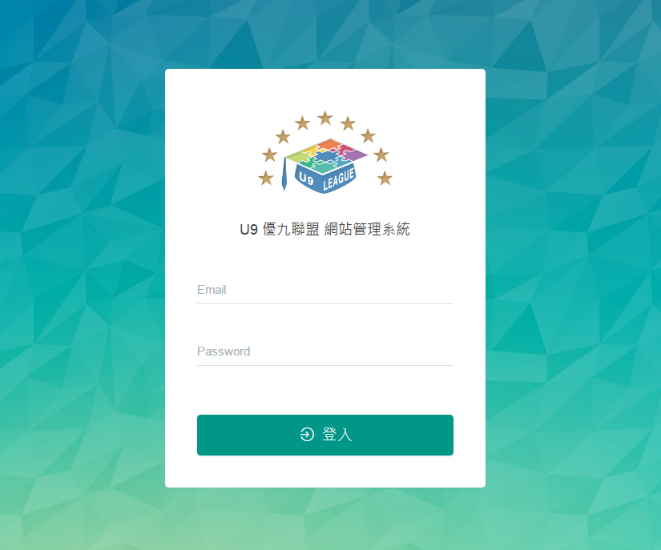
帳號建立
與會人員請至前方電腦，自行建立帳號
包含: 電子郵件(識別)、密碼(至少6位字元)、姓名、單位
完成後請回座，並開啟電腦以該帳號登入
管理者未來得自行建立使用者帳號、管理既有帳號

Slide 7
上機實作: 消息上稿與維護
建立消息
標題、描述、內容
活動時間
活動類別 (內建六種類別)
會議/座談會、研討會、教育訓練、活動 (如:路跑、聯誼)、消息/公告 (如:選課)、其他
發布
管理者設為熱門消息

Slide 8
茶敘與討論時間 (10 min)

Slide 9
上機實作: 花絮上傳
挑選該校消息，上傳花絮照片 (將自動縮為符合尺寸 1200寬)
提醒: 最佳尺寸為 1200px * 900px (72dpi)
修改照片標題
刪除照片
預覽該則消息

Slide 10
上機實作: 檔案上傳
挑選該校消息，上傳檔案
修改檔案標題
刪除檔案
預覽該則消息

Slide 11
上機實作: 招生海報上傳
點選招生海報，右上方圖片按鈕
上傳海報圖片 (將自動縮為符合尺寸 700寬)
提醒: 最佳尺寸為 700px * 990px (72dpi)
修改連結網址
刪除海報

Slide 12
上機實作: 盟校資訊更新
瀏覽他校資訊
修改本校資訊
更換校徽、校長、刊頭… 等照片
提醒:
校徽最佳尺寸為 226px * 226px (72dpi)
校長照片最佳尺寸為 800px * 800px (72dpi)
刊頭最佳尺寸為 1600px * 690px (72dpi)

Slide 13
問與答
系統切換時程
3/27 聯盟成員測試
3/28 淡江安排補齊資料 (舊網站 > 新系統)
3/30 下午5:00 新系統轉移
謝謝您的參與

